Slide 1
Børn oplever progression i læring

Slide 2
Børns læsekompetencer

Slide 3
Hvorfor er det vigtigt at kunne læse?
Viden, oplevelser og
fordybelse
Folkeskolens formål
jf. folkeskoleloven
Adgangskrav til
ungdomsuddannelser
Vigtigt for læring i
skolens øvrige fag
Forstå henvendelser
som borger og begå sig
i samfundet
Sammenhæng til sproglig
udvikling – mulighed for at udtrykke sig
Notes:
§ 1. Folkeskolen skal i samarbejde med forældrene give eleverne kundskaber og færdigheder, der: forbereder dem til videre uddannelse og giver dem lyst til at lære mere, gør dem fortrolige med dansk kultur og historie, giver dem forståelse for andre lande og kulturer, bidrager til deres forståelse for menneskets samspil med naturen og fremmer den enkelte elevs alsidige udvikling.
Stk. 2. Folkeskolen skal udvikle arbejdsmetoder og skabe rammer for oplevelse, fordybelse og virkelyst, så eleverne udvikler erkendelse og fantasi og får tillid til egne muligheder og baggrund for at tage stilling og handle.
Stk. 3. Folkeskolen skal forberede eleverne til deltagelse, medansvar, rettigheder og pligter i et samfund med frihed og folkestyre. Skolens virke skal derfor være præget af åndsfrihed, ligeværd og demokrati.
§ 2. Kommunalbestyrelsen har ansvaret for folkeskolen, jf. dog § 20, stk. 3, § 44 og § 45, stk. 2, 2. pkt. Kommunalbestyrelsen har ansvaret for, at alle børn i kommunen sikres ret til vederlagsfri undervisning i folkeskolen.
Stk. 2. Den enkelte skoles leder har inden for rammerne af lovgivningen og kommunalbestyrelsens og skolebestyrelsens beslutninger ansvaret for undervisningens kvalitet i henhold til folkeskolens formål, jf. § 1, og fastlægger undervisningens organisering og tilrettelæggelse.
Stk. 3. Elever og forældre samarbejder med skolen om at leve op til folkeskolens formål.

Slide 4
Hvad ved vi også?
Forskning
”Mængden af tidlig påvirkning fra bøger og anden såkaldt kulturel kapital har stor betydning for uddannelse, beskæftigelse og succes senere i livet.”
Tvillingestudie af Mads Meier Jæger, professor i sociologi
Viden
”Mødrenes uddannelsesniveau spiller en stor rolle for, hvor meget og ofte mødrene læser højt for deres børn. 34 procent af mødrene med en grunduddannelse læser højt for deres barn, mens det gælder 63 procent af mødrene med en lang videregående uddannelse.”
Kortlægning af VIVE

Slide 5
Hvad er udgangspunktet i Albertslund?

Slide 6
Hvad er udgangspunktet i Albertslund? (fortsat)

Slide 7
Børns matematiske kompetencer

Slide 8
Hvorfor er det vigtigt at kunne matematik?
Viden, oplevelser og
fordybelse
Folkeskolens formål
jf. folkeskoleloven
Adgangskrav til
ungdomsuddannelser
Vigtigt for læring i
skolens øvrige fag
Forstå henvendelser
som borger og begå sig
i samfundet
Sammenhæng til sproglig
udvikling – mulighed for at udtrykke sig

Slide 9
Hvad ved vi også?
Viden
”Andelen af unge, der har begået kriminalitet, stiger i takt med, at karakteren for grundskolens afgangsprøve i skriftlig matematik falder. Blandt mænd i alderen 25-29 år, der ikke har bestået den skriftlige afgangsprøve i matematik, har mere end fire ud af ti (41 pct.) fået én eller flere domme efter straffeloven, våbenloven eller loven om euforiserende stoffer som 25-årig. Knap hver tredje (31 pct.) af mændene med karakteren 02 har fået en dom, og blandt mænd med karakteren 12 er kun 4 pct. blevet dømt.”
Danmarks Statistik
Viden
”De store forskelle i karakterer mellem klassernes børn er mest udtalt i matematik, hvor forskellen mellem
en opvækst med forældre uden for arbejdsmarkedet og forældre i den højere middelklasse er på hele
4,3 karakterpoint.”
Analyse af AE

Slide 10
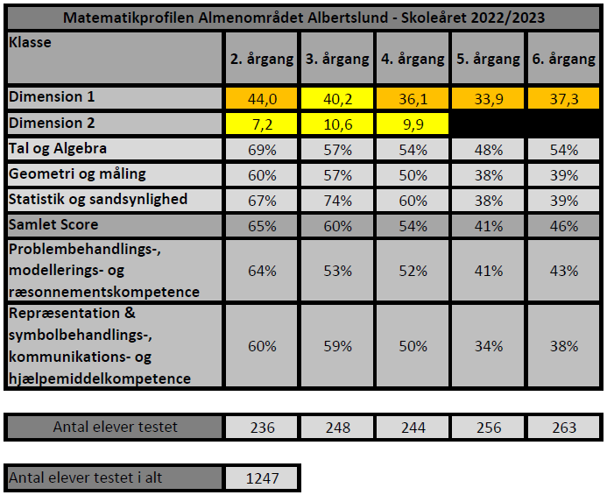
Hvad er udgangspunktet i Albertslund?
Notes:
Testresultatet fra efteråret 2022 indikerer, at der er for stor fokus på regnetekniske færdigheder og matematisk paratviden og ikke på de matematiske kompetencer og stofområder, som der er beskrevet i læseplanen for matematik.
Testresultatet fra efteråret 2022 viser, at elevernes andel af de point, som de kan opnå indenfor både stofområder og matematiske kompetencer bliver mindre jo højere årgang, der er tale om.

Slide 11
Børns fravær fra skole

Slide 12
Hvorfor er det vigtigt at være i skole?

Slide 13
Hvorfor er det vigtigt at være i skole?
Notes:
Data fra Albertslund

Slide 14
Hvad er udgangspunktet i Albertslund?
Notes:
10 % = 1 helt skoleår mindre i skole.
Fokus på dette på skolerne og derfor forventning om mere registreret fravær og dermed højere fraværsprocent.

